Slide 1
Modul 4
Behandling af kategoriske data

Slide 2
Repetition af SD og SEM
Hvordan definerer vi spredning (sd)?
Svar: Et mål for fordelingen af tallene i et datasæt. En stor spredning målt som en høj standard deviation ses ved tal i datasæt med stor variation omkring middelværdien (u) omvendt for datasæt med lille variation.
Hvordan fortolkes et referenceinterval?
Svar: Referenceintervallet indeholder X% af fordelingen af datapunkter i baggrundspopulationen.
Eks. inkluderer u +/- 1.96*sd 95% af fordelingen af datapunkter i baggrundspopulationen.
Hvordan definerer vi standard error of the mean (SEM)?
Svar: SEM er spredningen på tilfældigt udtagne stikprøvegennemsnit udregnet ud fra stikprøvestørrelse (n) og spredningen i baggrundspopulationens værdier.
Hvordan fortolkes et konfidens interval?
Svar: Konfidensintervallet indeholder middelværdien i baggrundspopulationen med X sandsynlighed.
Eks. inkluderer u +/- 1.96* SEM den egentlige u i baggrundspopulationen med 95% sandsynlighed.

Slide 3
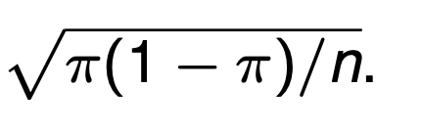
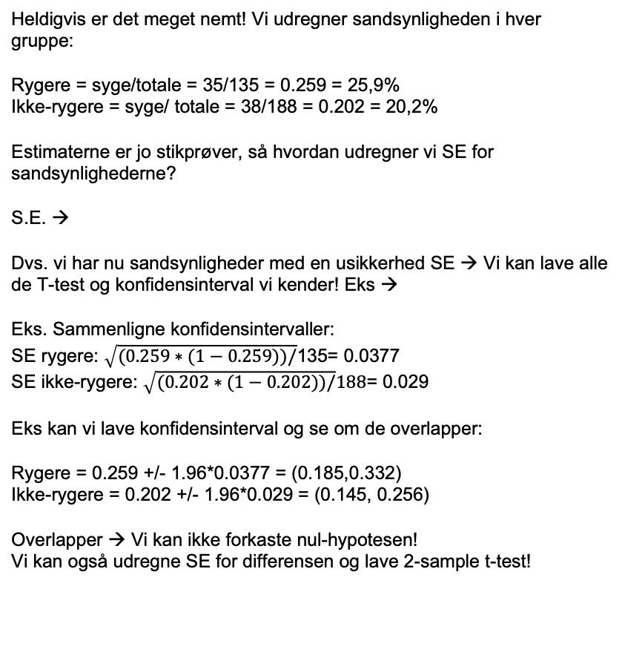
Kategoriske variable
Repetition af relativ risiko
Heldigvis er det meget nemt! Vi udregner sandsynligheden i hver gruppe:
Rygere = syge/totale = 35/135 = 0.259 = 25,9%
Ikke-rygere = syge/ totale = 38/188 = 0.202 = 20,2%
Estimaterne er jo stikprøver, så hvordan udregner vi SE for sandsynlighederne?
S.E. →
Dvs. vi har nu sandsynligheder med en usikkerhed SE → Vi kan lave alle de T-test og konfidensinterval vi kender! Eks →
Eks. Sammenligne konfidensintervaller:
SE rygere: $\sqrt{(0.259∗(1−0.259))/}$135= 0.0377
SE ikke-rygere: $\sqrt{(0.202∗(1−0.202))/}188$= 0.029
Eks kan vi lave konfidensinterval og se om de overlapper:
Rygere = 0.259 +/- 1.96*0.0377 = (0.185,0.332)
Ikke-rygere = 0.202 +/- 1.96*0.029 = (0.145, 0.256)
Overlapper → Vi kan ikke forkaste nul-hypotesen!
Vi kan også udregne SE for differensen og lave 2-sample t-test!
Vi har primært kigget på kontinuerte variable indtil videre, men i mange situationer har vi kun kategoriske variable til rådighed!
Eksempelvis når vi kigger på sandsynligheder for sygdom i 2 grupper:
Antag at du har to grupper som nedenfor, hvordan afgør vi om der er større sandsynlighed for KOL som ryger vs. Ikke-ryger?
 | KOL | IKKE-KOL
Rygere | 35 | 100
Ikke-rygere | 38 | 150

Slide 4
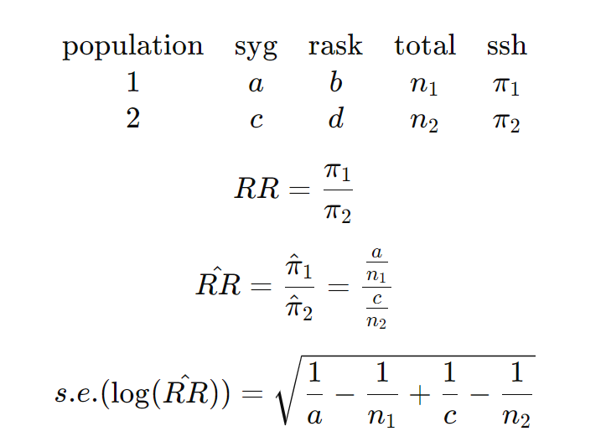
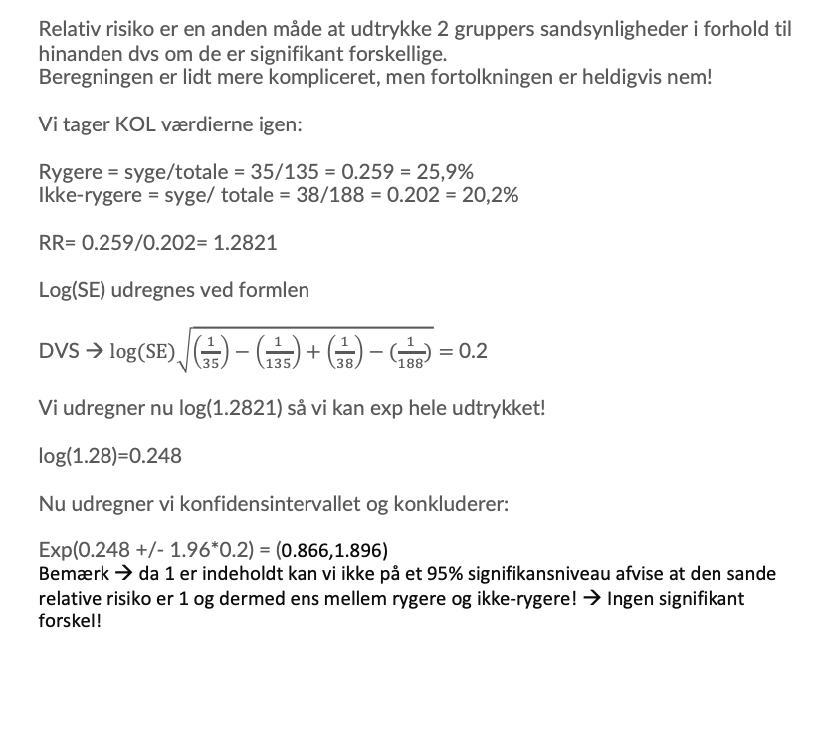
Relativ risiko (RR)
Relativ risiko er en anden måde at udtrykke 2 gruppers sandsynligheder i forhold til hinanden dvs om de er signifikant forskellige.
Beregningen er lidt mere kompliceret, men fortolkningen er heldigvis nem!
Vi tager KOL værdierne igen:
Rygere = syge/totale = 35/135 = 0.259 = 25,9%
Ikke-rygere = syge/ totale = 38/188 = 0.202 = 20,2%
RR= 0.259/0.202= 1.2821
Log(SE) udregnes ved formlen
DVS → $log(SE)\sqrt{\left(\frac{1}{35}\right)−\left(\frac{1}{135}\right)+\left(\frac{1}{38}\right)−(\frac{1}{188})}=$ 0.2
Vi udregner nu log(1.2821) så vi kan exp hele udtrykket!
log(1.28)=0.248
Nu udregner vi konfidensintervallet og konkluderer:
Exp(0.248 +/- 1.96*0.2) = (0.866,1.896)
Bemærk → da 1 er indeholdt kan vi ikke på et 95% signifikansniveau afvise at den sande relative risiko er 1 og dermed ens mellem rygere og ikke-rygere! → Ingen signifikant forskel!
 | KOL | IKKE-KOL
Rygere | 35 | 100
Ikke-rygere | 38 | 150

Slide 5
Nyt: Odds ratio (OR)!
Vi har lært om relativ risiko RR som baserede sig på ratioen af sandsynligheden (p) for to grupper eks. KOL for rygere og ikke-rygere.
Odds er en anden måde at beskrive sandsynlighed og bruges oftest indenfor ”betting”, men har af en række grunde også stor relevans i statistiske modeller – Især logistisk regression!
Odds er sandsynligheden for at noget sker divideret med sandsynligheden for at det ikke sker og udregnes som følger: p/(1-p)= odds
Eks. hvis sandsynligheden for at få lungekræft som ryger er 75 % så kan oddsene udregnes til: 0.75/(1-0.75) = 3. dvs. der er 3 gange højere sandsynlighed for at få lungekræft end ikke at få det som ryger!
Omvendt kan sandsynligheden beregnes fra odds som: p=odds/(1+odds)

Slide 6
Odds fortsat
Odds kan være en smule ikke-intuitivt, men bruges fordi:
Modsat sandsynlighed p som altid ligger mellem 0 og 1, så ligger odds mellem 0 (når p=0) og uendelig (når p=1); nemmere at regne på i analyser.
Obs når P er lille (under ca. 0.1) er odds og p meget ens. (fordi 1-p er meget tæt på 1)
Spørgsmål: Hvad er odds hvis sandsynligheden for et outcome er 0.5 dvs 50%?
Svar= 0.5/(1-0.5)=1 dvs. oddsene er 1!

Slide 7
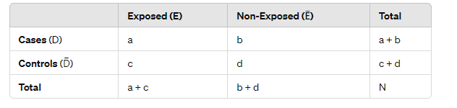

Odds ratio
 | KOL | IKKE-KOL
Rygere | 35 | 100
Ikke-rygere | 38 | 150
En odds ratio udregnes som oddsene i én gruppe (typisk den eksponerede gruppe) divideret med oddsene i en anden gruppe (typisk den ueksponerede gruppe). Dvs.
Oddsratio(OR) = Odds(eks)/Odds (ueksponeret)
OR kan også regnes som krydsproduktet dvs → 35*150/38*100 = 1.38 OR
Fortolkning: Odds er for sygdom er 1.38 gange højere blandt rygere end ikke-rygere!
OR kan antage værdier mellem 0 og uendelig.
Hvis OR er 1 er oddsene for sygdom i hver gruppe ens; dvs. ingen association mellem eksponering og risiko!
OBS for sjældne outcomes er Odds = sandsynlighed derfor kan en RR tolkes som en OR
Ved ikke-sjældne outcomes kan OR ikke længere antages at være lig med RR!

Slide 8
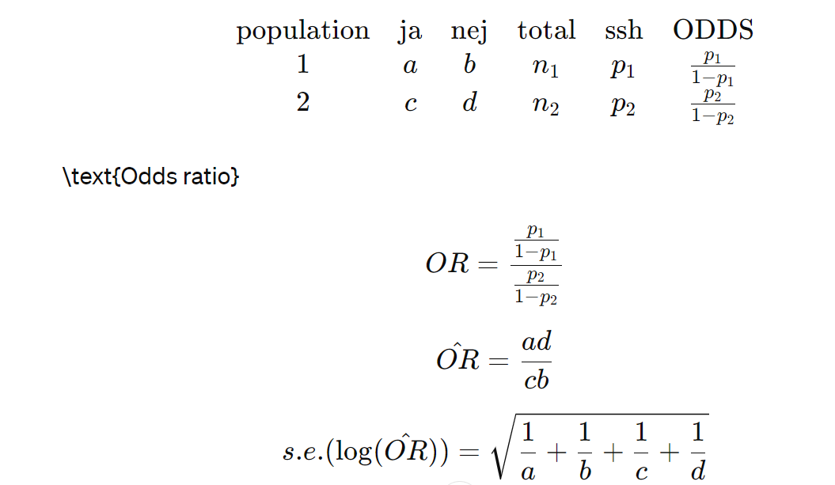


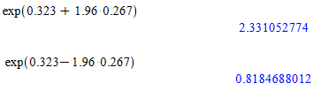
Udregning af konfidensintervaller for OR
 | KOL | IKKE-KOL
Rygere | 35 | 100
Ikke-rygere | 38 | 150
Helt analogt med RR skal vi for at beregne OR konfidensintervaller først omregne til log(OR) da denne er normalfordelt.
Vi tager vores KOL-tabel igen:
OR = 35*150/38*100=1.38157
Log(OR)=0.323
Se(Log(OR)) =

Slide 9
Kommandoer i R
Forskellige regressionsanalyser i R har forskellige kommandoer. De vigtigste er:
Lineær regression (Modul 2) → lm(y ~ x)
Multipel lineær regression (Modul 3) → lm(y ~ x + z), I multiple lineær regression kan man inkludere mange flere end blot to forklarende variable.
Idag!
Logistisk regression (Modul 4) → glm(lbwt ~ factor(smoke) + age, family=binomial)
Vi vender tilbage til denne!

Slide 10
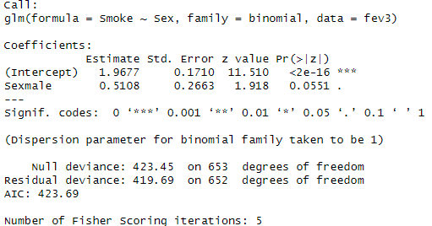
Logistisk regression
Logistisk regression er en analyse til vurdering af variables effekt på et kategorisk outcome, dvs. variablenes påvirkning af sandsynligheden for at outcommet sker.
Eks Risikoen for at ryge dvs smoke = 1, modellen estimerer oddsene for at ryge ud fra kønnet.
Glm = Logistisk regression!
Smoke = responsvariabel dvs. sandsynligheden for om man ryger eller ej (om smoke=1) udregnet som log(odds).
Sexmale = forklarende kategorisk variabel
Intercept = log(odds) når alle variable er 0. Dvs. exp^intercept = odds uden påvirkning af variable
Estimate = Estimatet dvs. ændringen i log(odds) for rygning for mænd ift. kvinder.

Slide 11
Logistisk regression
Da modellen beregner log-odds kan man tage koefficienternes værdier og exp() dem. → dette giver ændringen i odds ved ændring af én værdi i variablene og dermed en odds-ratio.
Eks. exp(0.5108) = 1.67 i OR dvs. 1.67 gange højere odds for rygning når man er mand vs. kvinde.
Variablene kan også være kontinuerte, så ganges variablens værdi blot på og det hele beregnes i exp() for at finde tilsvarende odds ratio.
Vi kender std. Error det er usikkerheden!
Vi kender z-værdien → det er ved testning af 0 hypotesen dvs. at log(odds) i virkeligheden er 0 dvs. exp(0) = OR = 1!
P-værdien er blot z-værdien omregnet!

